Slide 1




TRƯỜNG TIỂU HỌC ……
CHÀO MỪNG QUÝ THẦY CÔ
VỀ DỰ GIỜ THĂM LỚP
Môn Tiếng Việt lớp 3
BÀI 30: MỘT MÁI NHÀ CHUNG(T4)
Giáo viên:
Lớp: 3

Slide 2

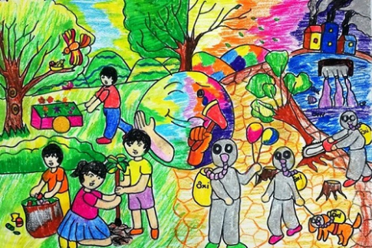
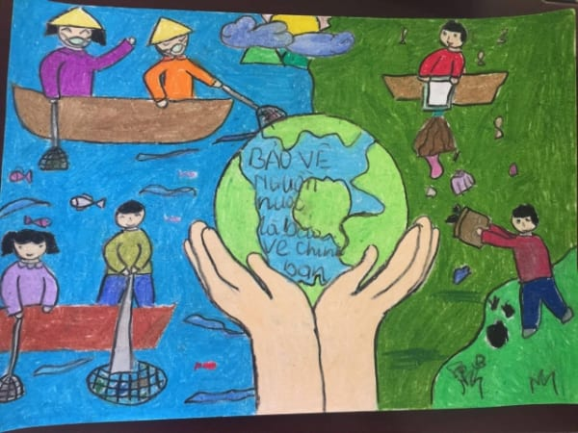
Thứ……ngày…..tháng…..năm…….
TIẾNG VIỆT
BÀI 30: MỘT MÁI NHÀ CHUNG(T4)- LUYỆN VIẾT ĐOẠN
1. Luyện tập.
Bài 1. Sưu tầm và chia sẻ với bạn tranh ảnh về Trái Đất.
Trưng bày tranh ảnh về Trái Đất mà đã sưu tầm được và giới thiệu nội dung tranh theo nhóm

Slide 3
Thứ……ngày…..tháng…..năm…….
TIẾNG VIỆT
BÀI 30: MỘT MÁI NHÀ CHUNG(T4)- LUYỆN VIẾT ĐOẠN
1. Luyện tập.
Bài tập 2: Viết đoạn văn tả bức tranh về Trái Đất. (làm việc cá nhân)
+ Giới thiệu bức tranh về Trái Đất( tên bức tranh, người vẽ tranh…)
+ Tả bức tranh:
-Những sự vật, hoạt động được vẽ trong tranh
-Màu sắc , hình ảnh nổi bật của bức tranh
-Ý nghĩa của bức tranh
+ Nêu cảm nghĩ của em khi ngắm bức tranh.

Slide 4
1. Luyện tập.
Bài 2. Viết đoạn văn tả bức tranh về Trái Đất vào vở. (làm việc cá nhân)
Ví dụ 1: Trái Đất không chỉ là nơi sinh sống của con người mà còn là ngôi nhà của hàng vạn sinh vật khác. Trái Đất vốn dĩ là một màu xanh hiền hòa: xanh của lá cây, xanh của biển, xanh của trời cao,… Ngôi nhà chung này đang bị chịu ảnh hưởng nặng nề bởi những tác động của con người. Vì vậy, chúng ta phải chung tay trồng cây gây rừng và bảo vệ Trái Đất nhé.

Slide 5
1. Luyện tập.
Bài 2. Viết đoạn văn tả bức tranh về Trái Đất vào vở. (làm việc cá nhân)
Ví dụ 2: Bảo vệ môi trường chính là bảo vệ Trái Đất, bảo vệ cuộc sống của chính chúng ta. Thật vậy, hưởng ứng chiến dịch bảo vệ môi trường rộng khắp trên thế giới, đất nước và địa phương, người dân nơi em sống, gia đình em và bản thân em đã có rất nhiều việc làm thiết thực để góp phần giúp môi trường xanh sạch đẹp. Về phía gia đình em, nhà em nói không hoàn toàn với xả rác bừa bãi ngoài môi trường. Ngày nào cũng vào 3 giờ chiều là nhà em vứt túi rác vào xe rác được đẩy đến. Nếu gia đình không có ai vào thời gian này thì nhà em chấp nhận lưu rác tại nhà để hôm sau vứt chứ tuyệt đối vào không vứt rác bừa bãi ở gốc cây, cột điện. Ngoài ra, khi đi chợ, gia đình em nói không với túi nilon, mẹ em luôn mang theo làn để đựng đồ khô như rau củ quả và hộp nhựa để đựng thực phẩm tươi sống như thịt, cá, hải sản,... Sau mỗi buổi đi chợ, em chỉ cần rửa hộp là hôm sau có thể dùng tiếp được, chứ không cần xài đến túi nilon gây ô nhiễm môi trường. Chưa hết, pin cũ và thiết bị điện tử nhà em không bao giờ vứt tùy tiện ra môi trường mà gom lại rồi đem ra điểm thu hồi, tránh vứt ra rồi gây độc đất và nước. Tại trường em đang học, hàng tuần, nhà trường đều tổ chức những buổi lao động dọn dẹp tại một công trình địa phương: như tượng đài, công viên, rạp hát,... Chúng em ai cũng rất vui và lao động hăng say, những hoạt động này vừa vui vừa bảo vệ môi trường, Còn về bản thân em, em luôn mang bình nước của mình thay vì dùng chai nhựa một lần, sử dụng các sản phẩm từ giấy dễ phân hủy và thân thiện môi trường, hạn chế ăn đồ ăn có bao bì nhựa, nilon,... Em tin rằng, nếu mọi người đều chung sức chung lòng thì môi trường sẽ ngày một trong lành và tốt đẹp hơn.

Slide 6
BÀI 28: NHỮNG ĐIỀU TỚ LÀM CHO TRÁI ĐẤT(T4)
1. Luyện tập.
Bài 3. Trao đổi bài làm với bạn để góp ý và sửa lỗi. Bình chọn các đoạn văn hay. (Làm việc nhóm 4)
Đọc cho các bạn nghe đoạn văn vừa viết, góp ý cho nhau về nội dung, hình thức trình bày; sửa lỗi dùng từ ngữ, lỗi viết hoa, lỗi chính tả,...

Slide 7
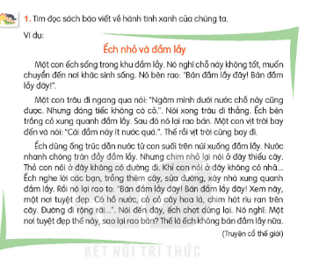
Thứ……ngày…..tháng…..năm…….
TIẾNG VIỆT
BÀI 30: MỘT MÁI NHÀ CHUNG(T4)- LUYỆN VIẾT ĐOẠN
Bài 1. Tìm đọc sách báo viết về hành tinh xanh của chúng ta

Slide 8
Thứ……ngày…..tháng…..năm…….
TIẾNG VIỆT
BÀI 30: MỘT MÁI NHÀ CHUNG(T4)- LUYỆN VIẾT ĐOẠN
3. Luyện đọc mở rộng.
1. 2. Viết phiếu đọc sách theo mẫu:
PHIẾU ĐỌC SÁCH
Ngày đọc: (…) | Tác giả(..)
Tên bài: (…) | Nội dung tranh(…)
Điều em ấn tượng nhất(…) | Bài tiếp theo mà em dự định đọc
Mức độ yêu thích :

Slide 9

XIN CHÂN THÀNH CẢM ƠN
QUÝ THẦY CÔ GIÁO VÀ CÁC EM
Notes:
9

